Slide 1
Konformiranje

Slide 2
Ašova istraživanja konformiranja, situacija
Raspored sedenja u klasičnom eksperimentu
c = saradnik I = ispitanik
redosled
izjašnjavanja
3
c ₄ c ₅ c
6
c
Sto
c
I
2
7
1
c
8
c
platno

Slide 4
Ašova istraživanja konformiranja, zadatak
12 od 18

Slide 6
Ašova istraživanja konformiranja, rezultati
1/3 svih sudova promenjena
1/3 ispitanika se konformiralo u više od polovine
situacija
1/4 ispitanika se nijednom nije konformiralo

Slide 7
Šta je konformiranje?
= Prihvatanje ponašanja grupe ili većine zato što grupa takvo ponašanje zahteva i očekuje ili zato što ga naprosto prezentuje kao način ponašanja.
= Menjanje opažanja, stavova ili ponašanja tako da
budu usklađeni sa opaženim grupnim normama.
Primeri iz svakodnevnog života: smejanje glupim vicevima, nerazlikovanje u oblačenju, ponašanje na žurkama...

Slide 8
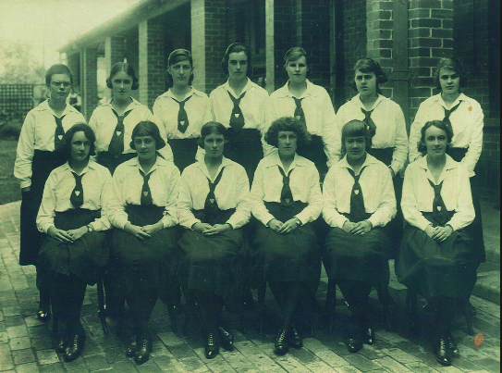
Konformizam nije isto što i ...
Uniformnost
Nametnuta pravila, kazna za nepoštovanje.

Slide 9
Konformizam nije suprotnost…
Antikonformizmu
Antikonformista je zavisan od drugih koliko i konformista, ali na drugi način

Slide 10
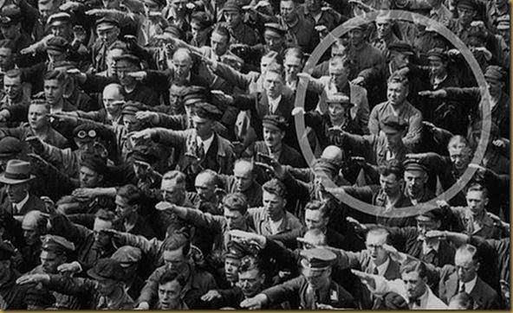
Šta je suprotnost konformizmu?
Nezavisnost
Samostalna odluka da se ponaša drugačije od većine.

Slide 11
Tri kategorije onih koji su podlegli pritisku:
(na osnovu odgovora Ašovih ispitanika posle eksperimenta)
iskrivljenost percepcije: tvrde da su videli isto što i grupa
iskrivljenost suđenja: videli drugačije ali misle da je grupa u pravu
iskrivljenost akcije: uvereni da su u pravu ali ne žele da se razlikuju
Vrste konformiranja:
normativni socijalni uticaj
informacioni socijalni uticaj

Slide 12
Faktori koji utiču na konformiranje, SITUACIJA
jasnoća sadržaja
težina zadatka
procena vlastite i tuđe kompetentnosti
jedinstvenost grupe
broj članova
status u grupi
privlačnost grupe (motivacija)

Slide 13
Uticaj jedinstvenosti grupe
jedinstvena grupa
jedan "disident"
60
50
40
Procenat
30
konformiranja
20
10
0
1
2
3
4
5
6 7
stimulusi
8
9 10 11 12
Asch (1955)

Slide 14
Veličina grupe i konformiranje
Povećanje grupe iznad 4 člana nije povećavalo konformiranje

Slide 15
Faktori koji utiču na konformiranje, INDIVIDUA
uzrast
u vršnjačkim grupama uglavnom kurvilinearna veza (maksimum oko 12. godine)
pol
žene se više konformiraju
pripadnost određenoj kulturi
u kolektivističkim kulturama konformiranje veće
Milgram (1961): Norveški studenti veći konformisti od francuskih ?!
inteligencija
nekonzistentni nalazi
zaključak: voditi računa o vrsti konformiranja (normativni vs. informacioni uticaj)
crte ličnosti (emocionalna stabilnost, samopouzdanje, autoritarnost, motiv postignuća, neurotičnost...)

Slide 16
Konformiranje i pokoravanje

Slide 17
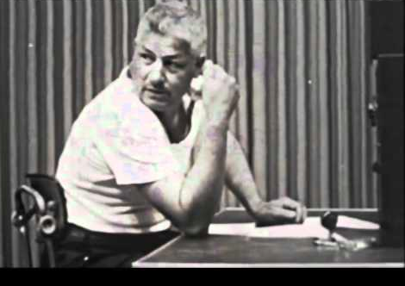
Konformiranje nije isto što i pokoravanje

Slide 18
Altruizam

Slide 19
Podsetnik, šta je altruizam
Prosocijalno ponašanje
Pomaganje
Altruizam

Slide 20
Vrsta ponašanja
Definicija
Primer
Svako ponašanje koje povećava dobrobit druge strane
Saradnja na zajedničkom projektu
Prosocijalno ponašanje
Pomaganje
Altruizam

Slide 21
Vrsta ponašanja
Definicija
Primer
Prosocijalno ponašanje
Pomaganje drugome iz različitih, sebičnih ili nesebičnih, motiva
Bolničarka pomaže bolesniku
Pomaganje
Altruizam

Slide 22
Vrsta ponašanja
Definicija
Primer
Prosocijalno ponašanje
Pomaganje radi dobrobiti drugog, bez očekivanja nagrade
Skok u vodu da bi se spasao davljenik
Pomaganje
Altruizam

Slide 23
Poslušnost, konformiranje Altruizam (Zimbardo)

Slide 24
Herojstvo

Slide 25
Šta je herojstvo?
Prosocijalno ponašanje, pomaganje, altruizam?
Odnos herojstva i konformiranja/poslušnosti?
Primeri herojstva

Slide 26
Može li se učiti herojstvu?
Učenje empatiji, uzimanju tuđe perspektive
Borba protiv ”efekta posmatrača” (bystanders effect)
Borba protiv prirodnih grupnih procesa (favorizovanja sopstvene grupe, deindividuacije druge grupe)
Učenje antikonformizmu?

Slide 27
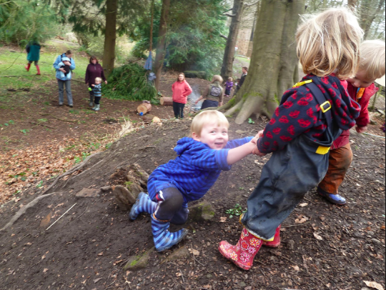
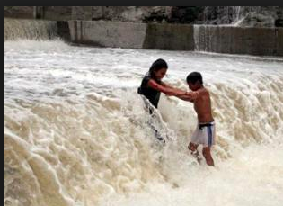
Može li se učiti herojstvu?
Da li sistem, ovakav kakav je, može da uči antikonformizmu? Zašto da/ne?
Da li biste kao roditelj vaspitavali dete za herojstvo? Zašto da/ne?

